Slide 1



Generamos Futuro
Logramos un entorno energéticamente eficiente, sustentable y renovable, optimizando los recursos, haciendo que las cosas sucedan.

Slide 2

1 Nuestra empresa
3
SEG Consulting
Energías Renovables Estadísticas / Uruguay SEG Greenpower / LATAM
Microgeneración Fotovoltaica Hidrógeno Verde
SEG Heliotec Uruguay S.A.
Servicios eólicos y solares
6
10
11
12
13
14
15
16
4
Eficiencia Energética
17
5
Movilidad Eléctrica
23
6
Contacto
25

Slide 3



Slide 4














1. Nuestra empresa
SEG Ingeniería S.A. es una compañía uruguaya que comienza sus actividades en 1996 con una asociación de profesionales en Uruguay.
Eficiencia Energética
Somos la primera consultora de optimización de costos de energía del país, con la visión de convertirse en la empresa líder de servicios energéticos de Uruguay y la región, liderando por varios años la categorización de ESCOs del MIEM en Uruguay, y logrando la mejor posición en Argentina.
SEG
Consulting
Nuestra empresa cuenta con amplia experiencia en el ámbito nacional y regional, tiene como objetivo primordial el análisis, planificación, asesoramiento, e implementación de sistemas tendientes a una mejor utilización de los recursos, lo que se traduce en menores costos para los clientes y por ende en ahorros significativos.
Energías Renovables
Desde 2009, atentos al panorama energético nacional e inter-nacional, SEG agregó una nueva división de negocios enfocada en las energías renovables. Grandes logros se alcanzaron en el corto plazo: más de 280 MW de eólica y solar PV adjudicados en licitaciones públicas en Uruguay y Argentina.
Movilidad Eléctrica

Slide 5









1. Nuestra empresa
Más de 20 años de expe-riencia y trayectoria en el mercado uruguayo
Empresa ENDEAVOR
Más de 1.000 clientes en Argentina, Brasil, Chile y Uruguay
Mayor desarrollador de energías renovables de la región
Premio PYME innovadora

Slide 6


Slide 7











2. SEG Consulting
Gracias a la experiencia generada y su capital humano, SEG Ingeniería se ha conver-tido en un referente para la región, producto de esto, hemos creado un sector de consultorías en temas relacionados a la energía.
Este sector ha trabajado en varios proyectos como la generación de capacidades para el desarrollo de programas de Eficiencia Energética, así como también, en el desarrollo de programas de Medición, Reporte y Verificación, determinación de peajes del servicio eléctrico, regularización de conexiones eléctricas, estudios de largo plazo del costo marginal de generación eléctrica y generación de insumos para políticas energéticas, entre otros.
Desde el 2009 hemos trabajado con diversas instituciones en América Latina y el Caribe:

Slide 8















2. SEG Consulting
Eficiencia energética
Energías renovables
Estudios de largo plazo del
costo marginal de generación eléctrica
Desarrollo de programas de Medición, Reporte y Verificación
Energía en sectores vulnerables (regularizaciones, uso de la energía)
Estudios de factibilidad técnica
y económica de proyectos energéticos
Estudios del precio SPOT (SimSEE)
Estudios de peajes de la red eléctrica
Movilidad eléctrica
Estudios del mercado desregulado
Hidrógeno verde y sus derivados
Encuestas energéticas

Slide 9


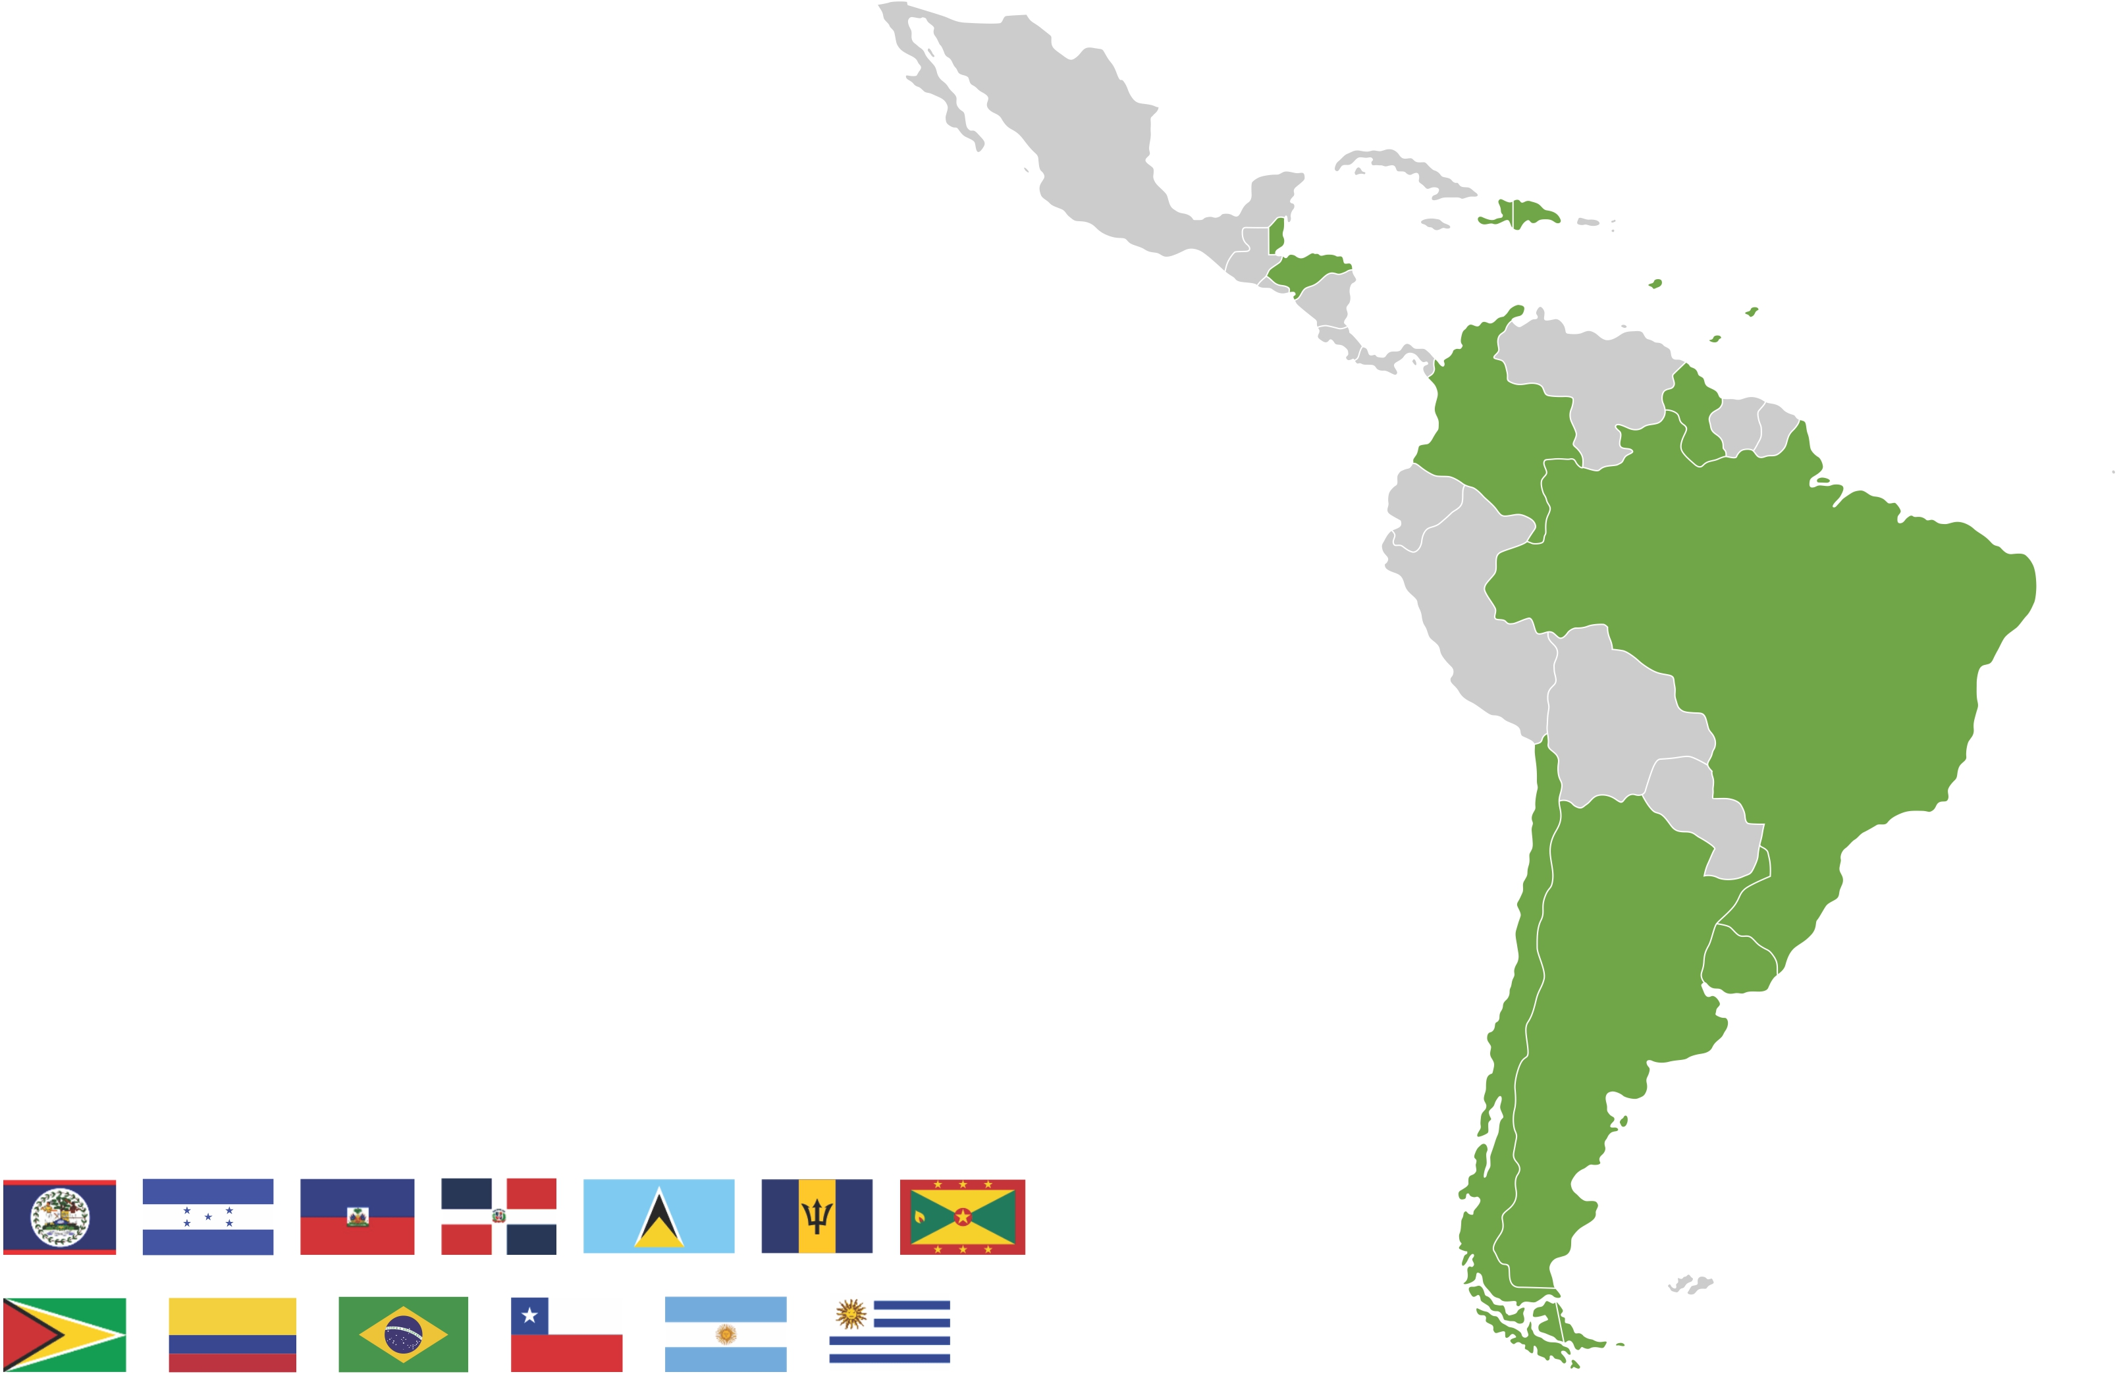



2. SEG Consulting
Haití
Belice
Honduras
Rep. Dominica
Santa Lucía
Barbados
Granada Guyana
Más de 50 consultorías realizadas
Colombia
Brasil
27 consultorías orientadas al sector público
Chile
24 consultorías
a clientes privados
Argentina
Uruguay
13 países

Slide 10


Slide 11


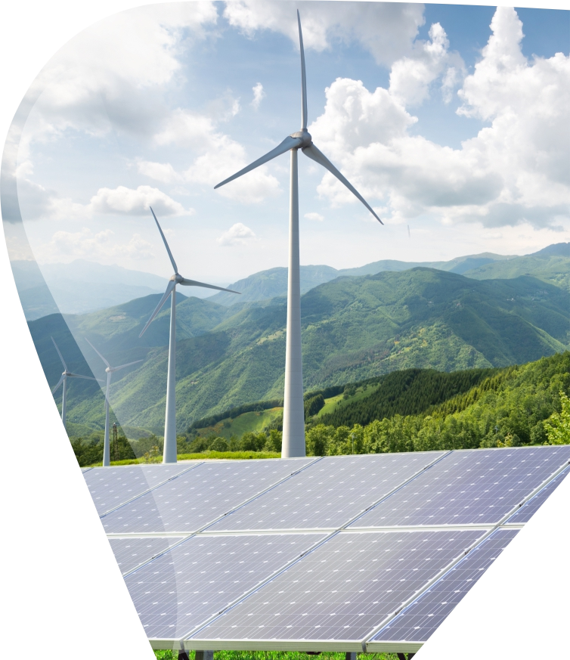
3. Energías Renovables - Estadísticas / Uruguay
con desarrollos en 7 países de LATAM
Parques Eólicos desarrollados por SEG Ingeniería instalados en Uruguay
Potencia 170MW
Parques Fotovoltaicos desarrollados por SEG Ingeniería instalados en Uruguay
Potencia 74MWp
Nuestros desarrollos cubren el 7% de la demanda energética nacional y evitan
320.000
toneladas anuales de CO₂
11

Slide 12




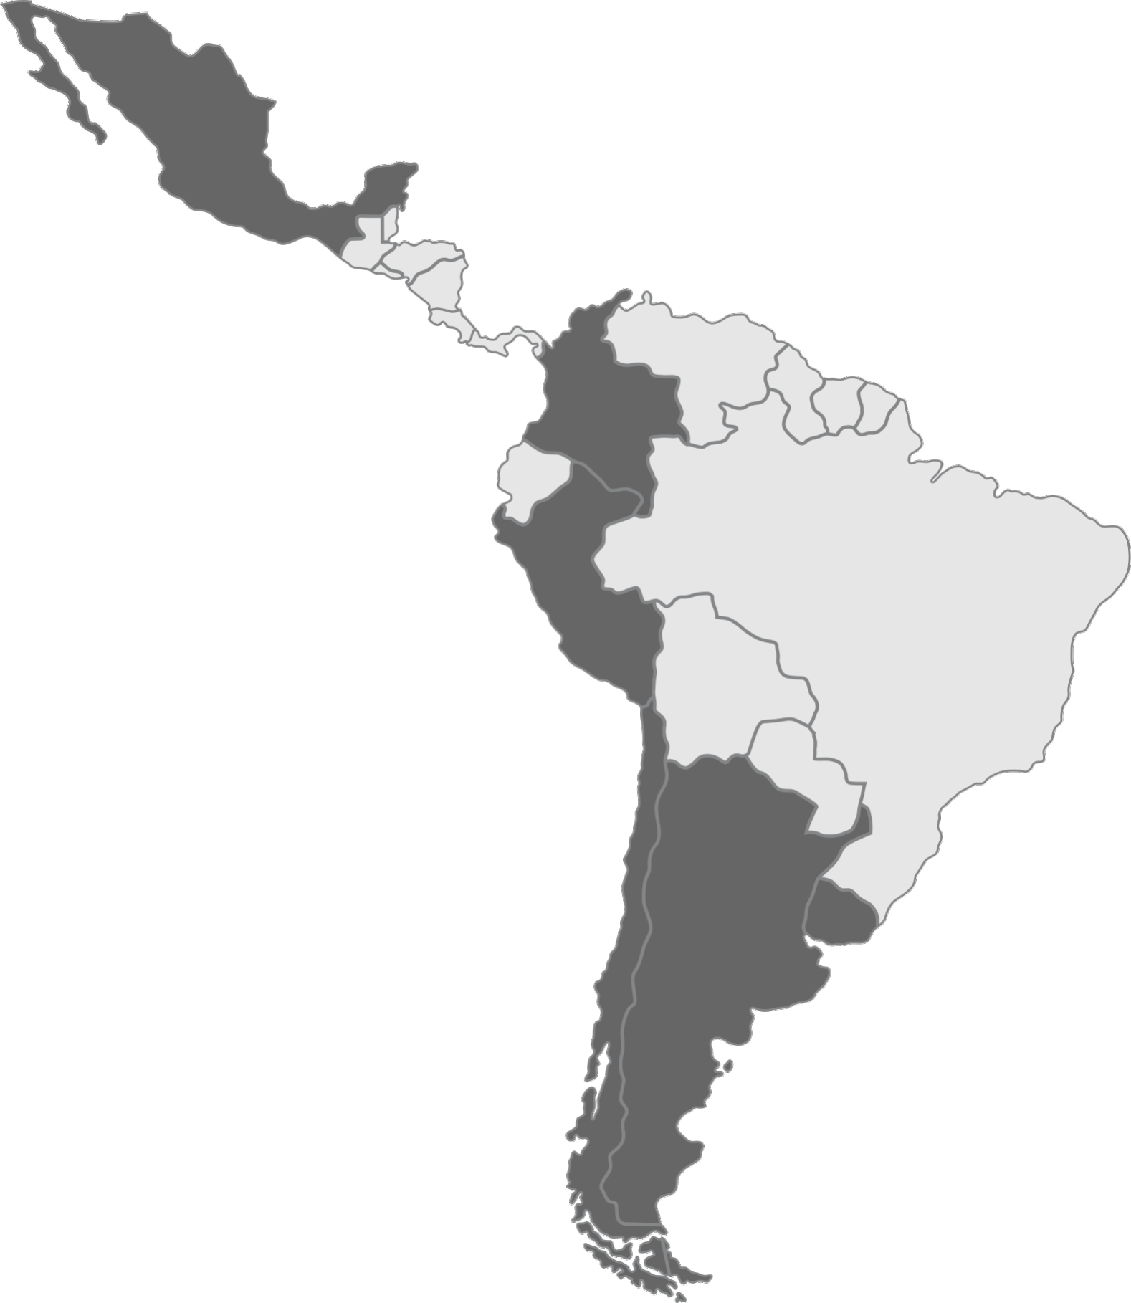



















3. Energías Renovables - SEG Greenpower / LATAM
México
105,4 MW
100 - 200 MWp
Colombia
Perú
60 - 120 MWp
57 MWp
Proyectos
Parque Solar
operando
destacados
75 - 100 MW
Chile
Argentina
Uruguay
50 - 100 MW
200 MW
150 MWp + 150 MW
10 - 100 MW
17 MWp
52 MW
Parque Eólico
operando destacados
Parque Híbrido (Solar - Eólico) / H₂ verde
destacados
50 - 100 MW
118 MW
24 MW
50 - 100 MW
12

Slide 13



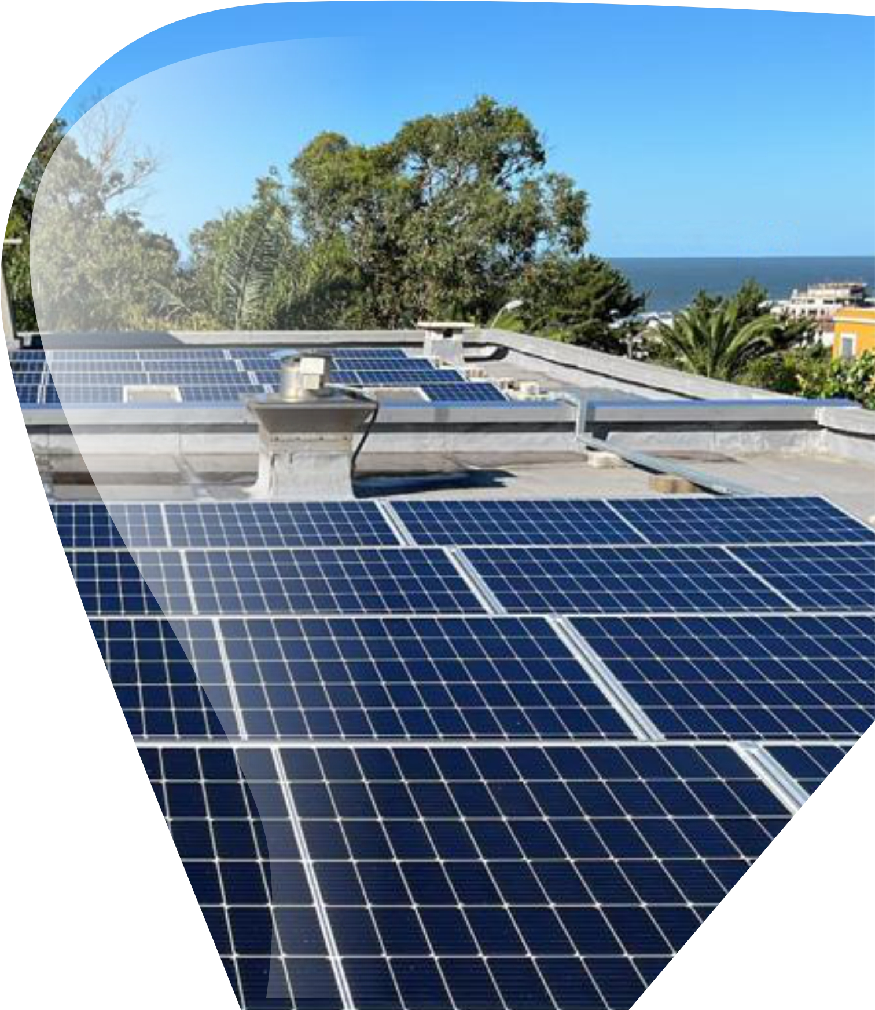
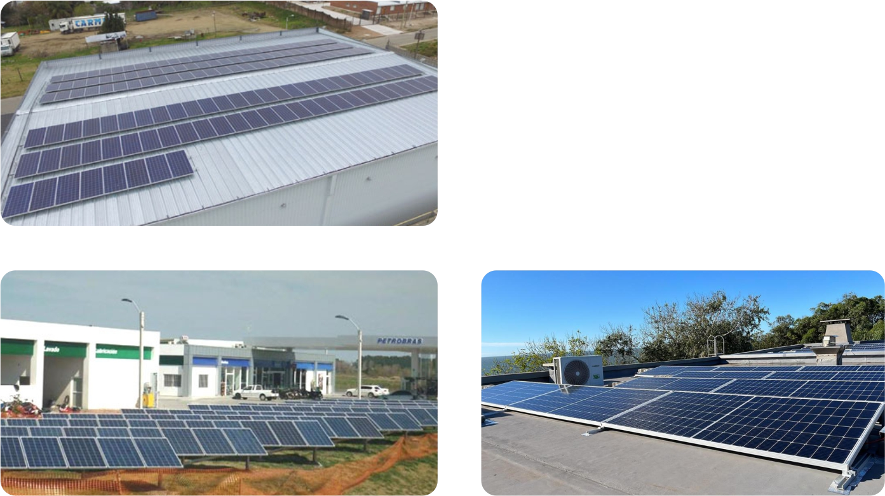

3. Energías Renovables
Diseñamos, instalamos llave en mano y realizamos la operación y el mantenimiento de plantas fotovoltaicas tanto en techo como en suelo para aquellos clientes que decidan incorporar esta fuente de energía eléctrica limpia y económica. Contamos en nuestro equipo con una experiencia de más de 3.500 kWp de instalaciones en clientes corporati-vos y de más de 70.000 kWp desarrollados a nivel Utility scale.
Somos el mayor desarrollador fotovoltaico del Uruguay.

Slide 14




3. Energías Renovables
El H₂ verde*
será sin dudas el vector de la descarbonización de nuestro planeta en el futuro cercano.
H₂
La descarbonización global no solamente hará de nuestro planeta un mejor lugar para vivir sino que además cambiará para siempre sectores muy influyentes como el transporte, la industria, el agro y la energía en general.
*y otras moléculas verdes derivadas.
Desde hace más de una década, SEG Inge-niería cuenta con técnicos en constante entrenamiento en temas vinculados al H₂ verde
En el 2019 SEG lanzó una nueva unidad de negocios dedicada exclusivamente al H₂ verde (desde greefield hasta la producción final y su transporte) y se encuentra hoy desarrollando proyectos de cara a esta nueva realidad en los próximos años.
Una vez más, SEG Ingeniería es pionera en nuevas tecnologías de punta en la región. Estamos orgullosos de ello y más aún al ver como otras empresas regionales siguen nuestro camino enriqueciendo los diferentes mercados y los nuevos nichos. Así fue con la eficiencia energética desde 1996, también con las energías renovables desde 2008 y así será con el H₂ verde.

Slide 15




3. Energías Renovables
SEG Heliotec surge de la asociación entre SEG Ingeniería Uruguay y Heliotec Alemania
Gerenciadores de parques desde 1996 en Europa
Certificación ISO 9001 para los procesos utilizados para gerenciamiento de parques
Desde 1996
Más de 160
ISO 9001
Proyectos
Más de 160 plantas eólicas, estaciones de transforma-ción y plantas PV bajo su administración
Además de Europa, proyec-tos en Sudáfrica y Vietnam

Slide 16










3. Energías Renovables
TCM
Gerenciamiento Técnico y Comercial
O&M Operación & Mantenimiento
AM
Asset Management

Slide 17













4. Eficiencia Energética
Más de USD 60 millones de ahorros logrados en clientes
Más de 400.000 toneladas de CO₂ evitadas por proyec-tos de Eficiencia Energética
USD 60
millones
USD 10
millones
400.000
Toneladas de CO₂
1eros en el ranking
Más de USD 10 millones de inversiones en Eficiencia Energética financiadas a clientes mediante contratos de desempeño
Argentina y Uruguay: Prime-ros en el ranking de evalua-ción de empresas de servi-cios energéticos realizadas por los Gobiernos de ambos países
Energía eléctrica
y otros energéticos
Sistemas de generación y distribución de calor
Aire comprimido
Combustibles
Sistemas de frío
Acondicionamiento térmico
Iluminación
Agua

Slide 18



Implementación de
4. Eficiencia Energética
Cuestiones internas y externas
Necesidades y expectativas de las partes interesadas
P
ISO 50001
Planificación
La ISO 50001 especifica los requisitos para desarro-llar e implementar una política energética, así como el establecimiento de objetivos, metas y planes de acción, teniendo en cuenta los requisitos legales y el uso significativo de la energía.
A
Mejora
Liderazgo
Apoyo y operación
H
Evaluación del desempeño
La Norma se basa en el ciclo de mejora contínua PHVA
V
Resultados previstos del sistema de gestión de la energía

Slide 19






Etapas de aplicación de la Norma
4. Eficiencia Energética
LA HUELLA DE CARBONO
Es un indicador ambiental de sostenibilidad que mide la influencia sobre el cambio climá-tico.
1
ISO 14064-1
Diseño y desarrollo del inventario de gases de efecto invernadero (GEI)
La medición de la huella es una de las bases para el cambio hacia una empresa y una sociedad sustentable.
2
Documentación e informes del inventario de GEI
3
Declaración de GEI y verificación
Nos permite conocer cuánto dióxido de carbono (CO₂) equi-valente se emite y de esa forma tomar medidas para mitigar-lo.

Slide 20









ISO
4. Eficiencia Energética
ISO 14064-1
ISO 14064-2
14064
Diseño y desarrollo del inventario de gases de efecto invernadero (GEI)
Diseño e implementación de proyectos de GEI
ISO 14064-3
Documentación e informes del inventario de GEI
Documentación e informes del inventario de GEI
Proceso de verificación y/o validación
Declaración de GEI y verificación
Declaración de GEI y verificación

Slide 21









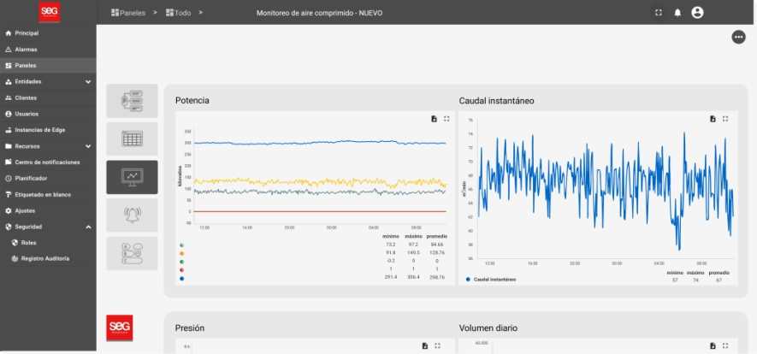
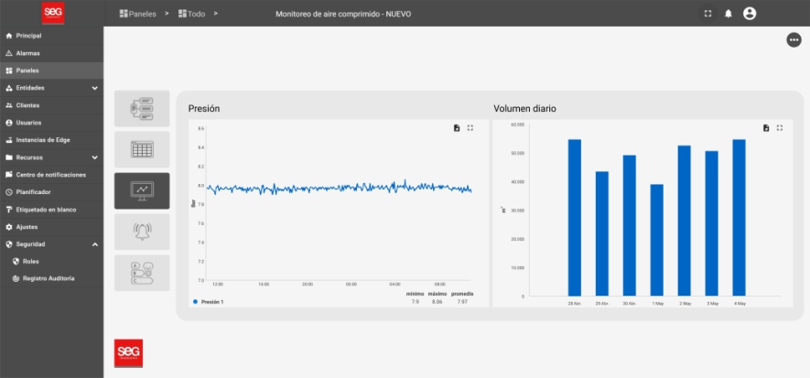
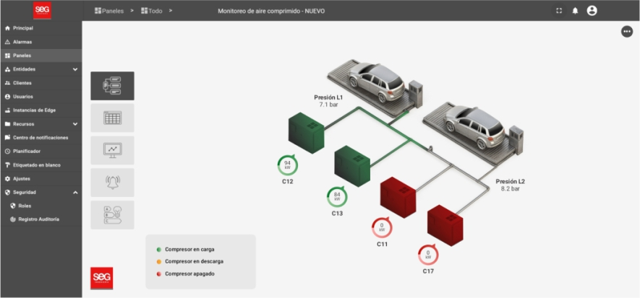
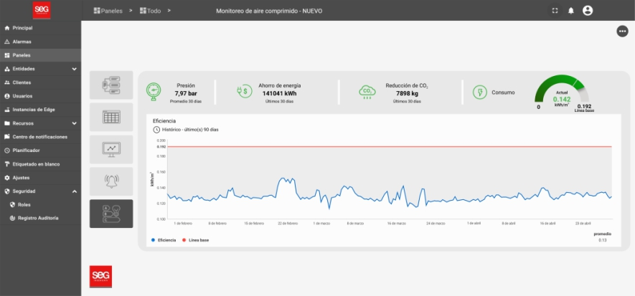
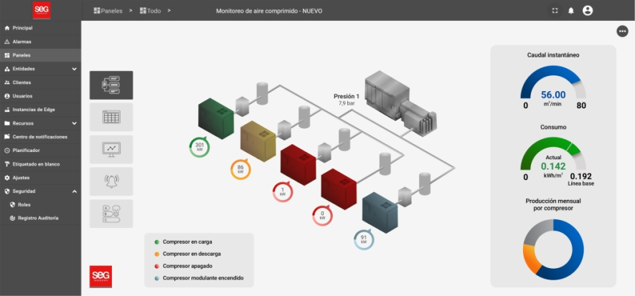
4. Eficiencia Energética
Todo el control en un solo lugar.
Nuestro Cuadro de Mando Integral permite de forma inteligente controlar y accionar en tiempo real todos los energéticos de su planta: aire comprimido, vapor, agua, energía eléctrica y más. A través de sensores y medidores inteligentes, la información se concentra en una plataforma única, fácil e intuitiva, que genera reportes y alarmas para una gestión proactiva.
Control Eficiencia Ahorro
Aire comprimido
Vapor
Agua
Electricidad

Slide 22




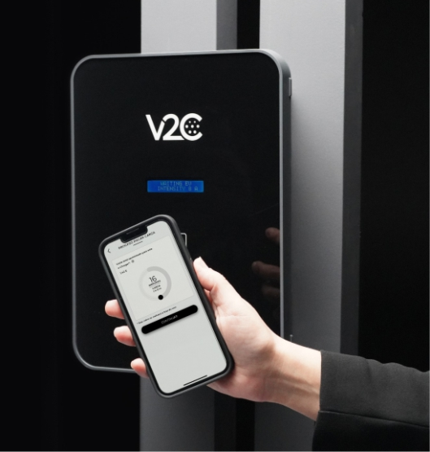
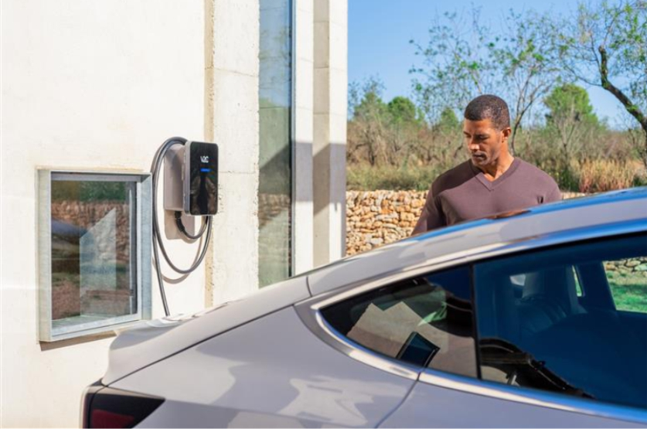
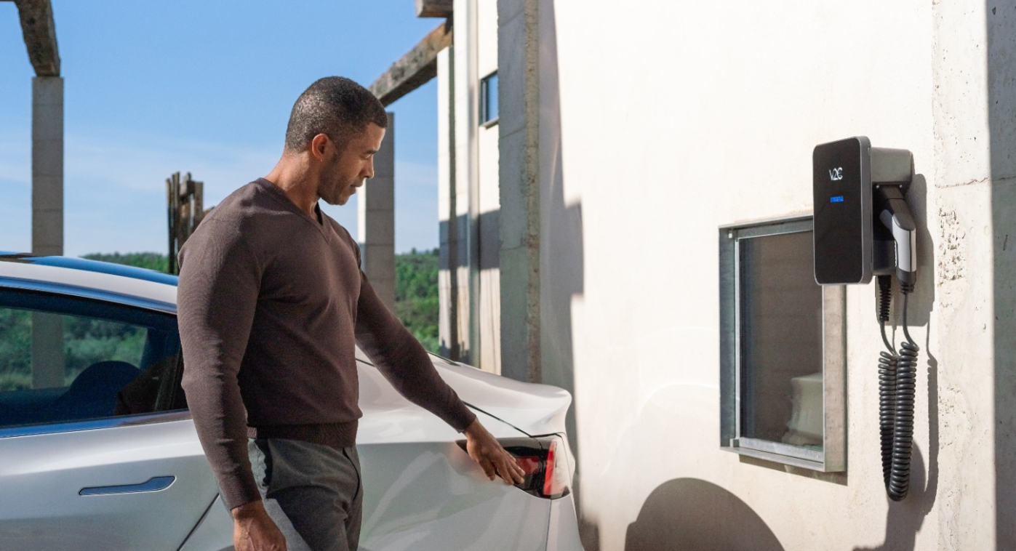

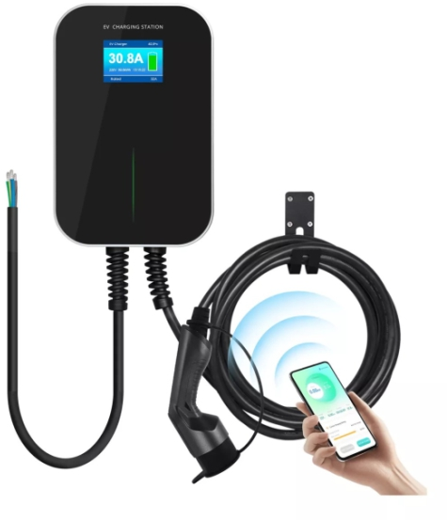


5. Movilidad Eléctrica
Sistemas de Carga
Generamos acuerdos claves para el desarrollo de la movilidad eléctrica en el país.
Como precursores en el desarrollo de la electromovilidad, somos un centro de consulta y asesoramiento para los diferentes actores vinculados al tema.
Participamos en la realización de estudios de mercado de “car sharing” basados en vehículos eléctricos, estudios de transporte con celdas de hidrógeno, evaluación de sistemas de carga de vehículos eléctricos, estu-dios de mercado y de impacto ambiental basados en movilidad sostenible.
Integrante del grupo de movilidad eléctrica de la Cámara de Industria y Comercio Uruguayo-Alemana
SEG Ingeniería distribuidor oficial de V2C y Besen.
Nuestras soluciones de carga para vehículos eléctricos ofrecen confia-bilidad, innovación y eficiencia en cada uso. Desde hogares hasta instalaciones comerciales, los cargadores integran conectividad y control dinámico de potencia, brindando una experiencia de carga segura, flexible y sostenible.
Grupo Renault - Nissan
Principal asesor técnico y comercial 2017-2019
Capacitaciones y disertaciones
24

Slide 23


